Slide 1
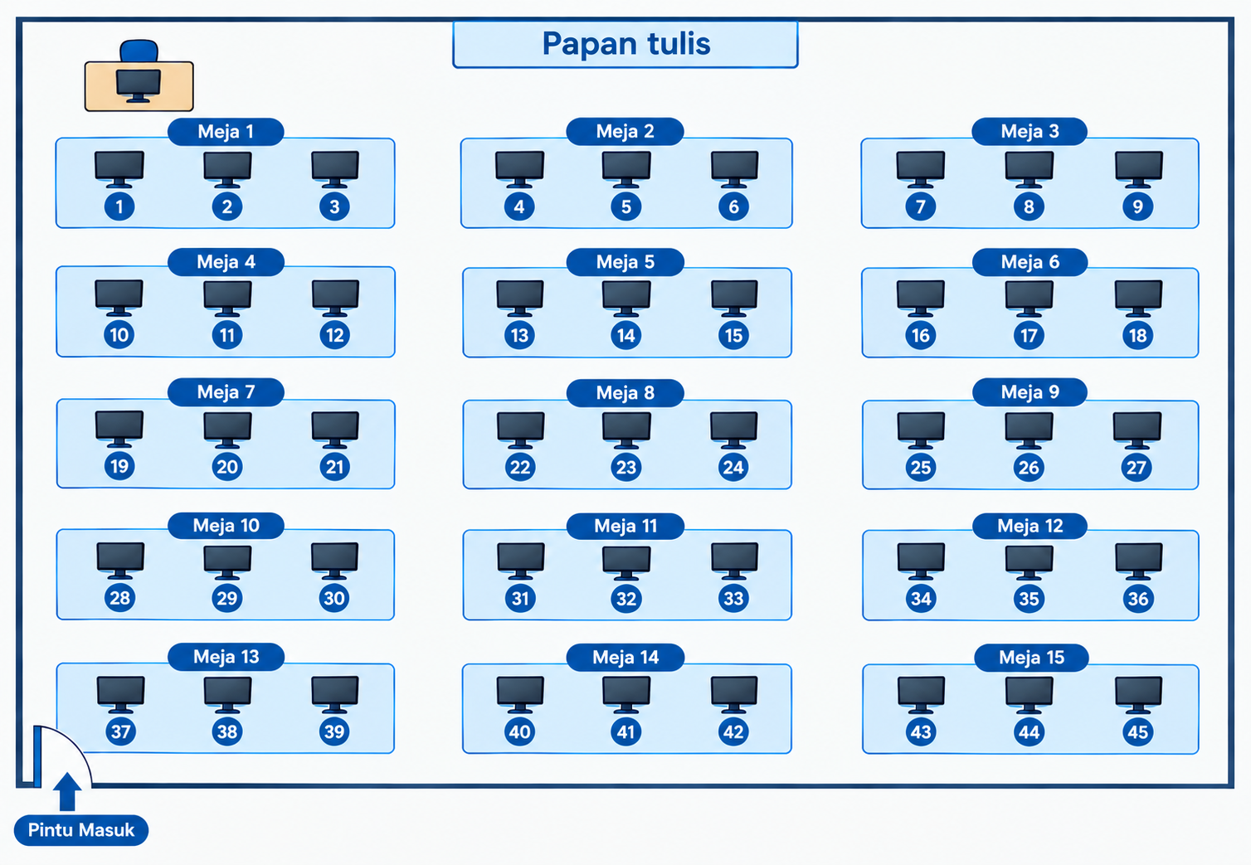


Slide 2



Meja Dosen

